Slide 1
Společným postupem sociálních partnerů k přípravě odvětví na změny důchodového systému
Knihovnické profese v NSP
Zlín, 1. 10. 2014
Zlata Houšková

Slide 2
Národní soustava povolání (NSP)
Národní soustava povolání – více na www.nsp.cz

Slide 3
NSP
Prostřednictvím Sektorových rad monitoruje a eviduje požadavky na výkon jednotlivých povolání na trhu práce
Sektorové rady pro všechny sektory národního hospodářství a jejich pracovní skupiny tvoří popisy požadavků pro jednotlivá povolání, typové pozice apod.
Vzniká otevřená, všeobecně dostupná databáze povolání, která odráží situaci na trhu práce

Slide 4
NSP
Společně s Národní soustavou kvalifikací přináší důležité informace o kvalifikačních požadavcích ve všech úrovních vzdělávání

Slide 5






Základní prvky Katalogu prací
Povolání
Typová pozice
Menší jednotka práce
Povolání
Typová pozice
Menší jednotka práce

Slide 6
Základní prvky Katalogu prací
Povolání (P): soubor souvisejících pracovních činností, vyžadujících soubor kompetencí, vyjadřuje společný kvalifikační základ souvisejících typových pozic a menších jednotek práce – př. KNIHOVNÍK
Typová pozice (TP): soubor pracovních činností, vycházejících z obvyklé dělby práce, vyžadujících soubor kompetencí, obsahuje např. pracovní činnosti, průměrné výdělky, kompetence, zastřešující povolání a podřízené MJP – př. KNIHOVNÍK - KATALOGIZÁTOR
Menší jednotka práce (MJP): část, specializace nebo průřezová součást typových pozic, popisuje specifická úzká zaměření prací existujících na trhu práce – př. JMENNÁ KATALOGIZACE MONOGRAFIÍ

Slide 7
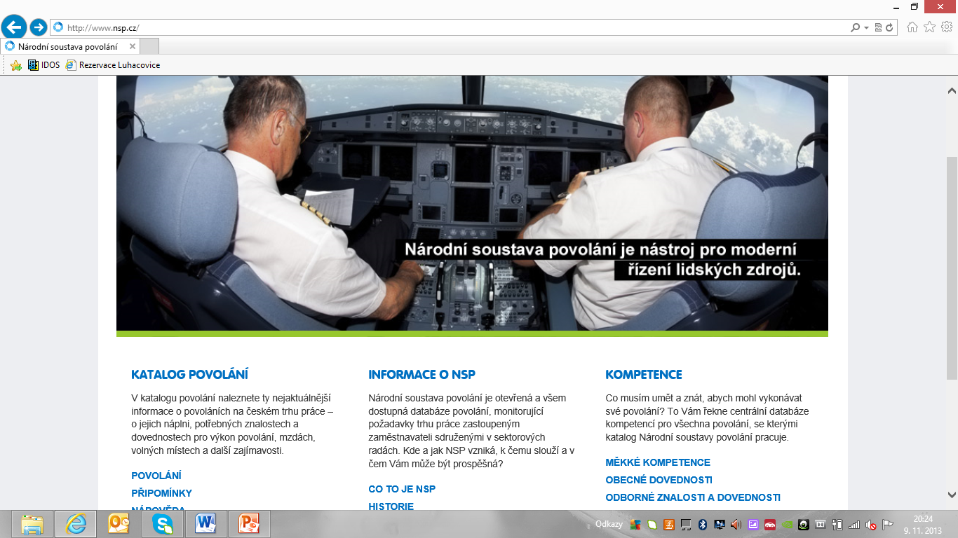

Slide 8
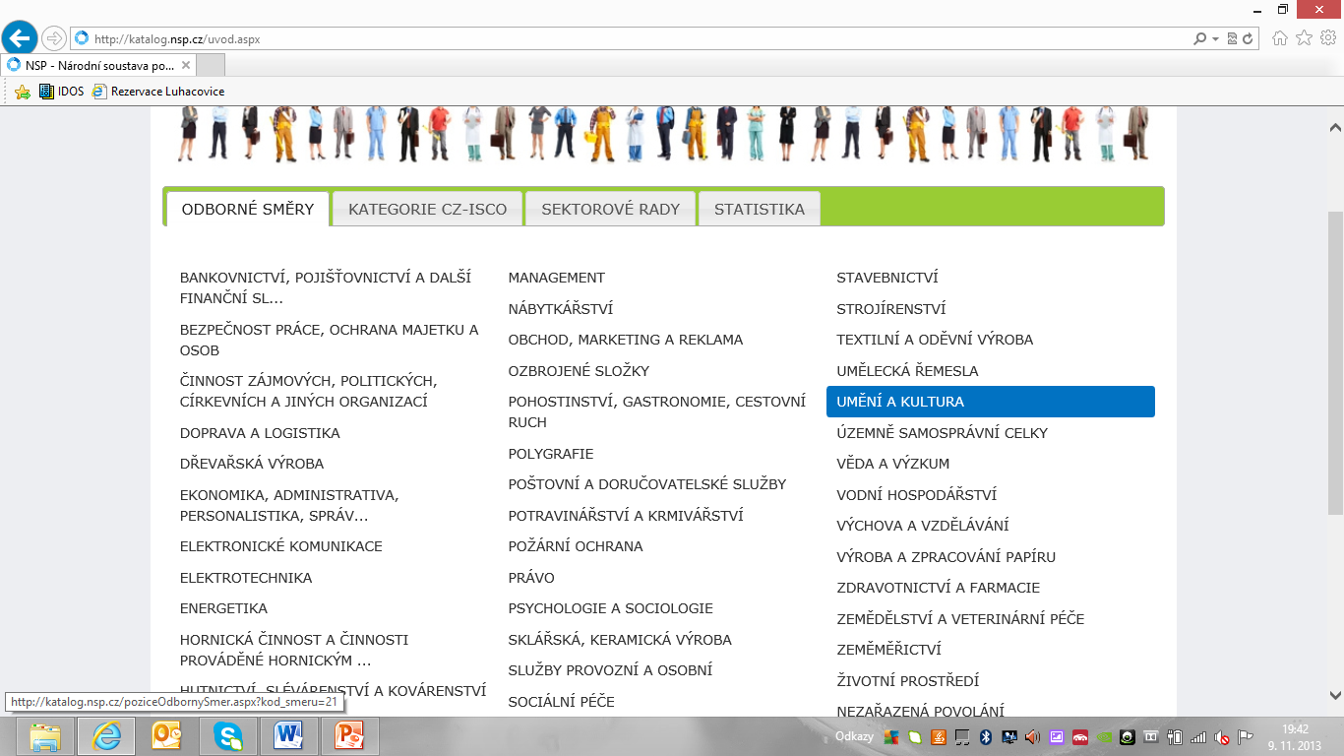

Slide 9
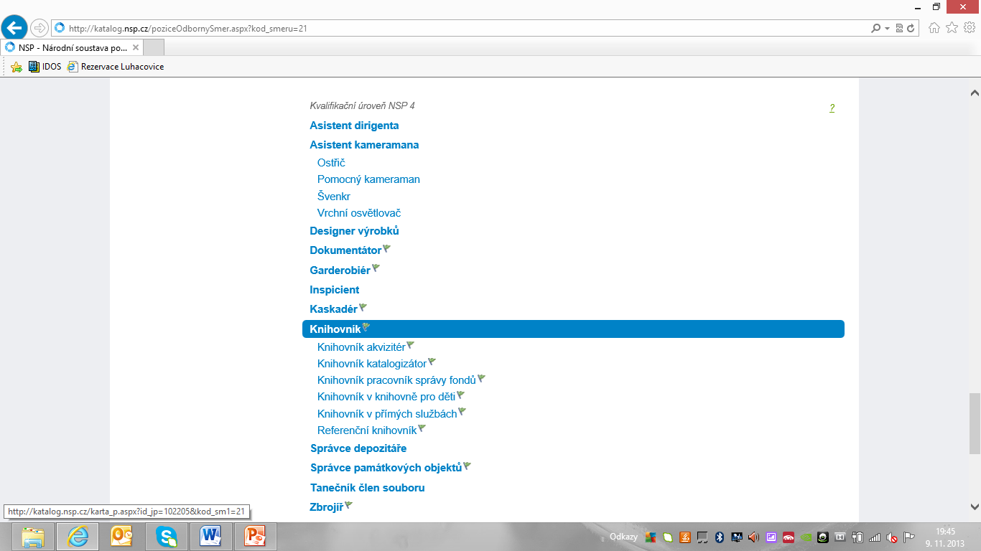

Slide 10
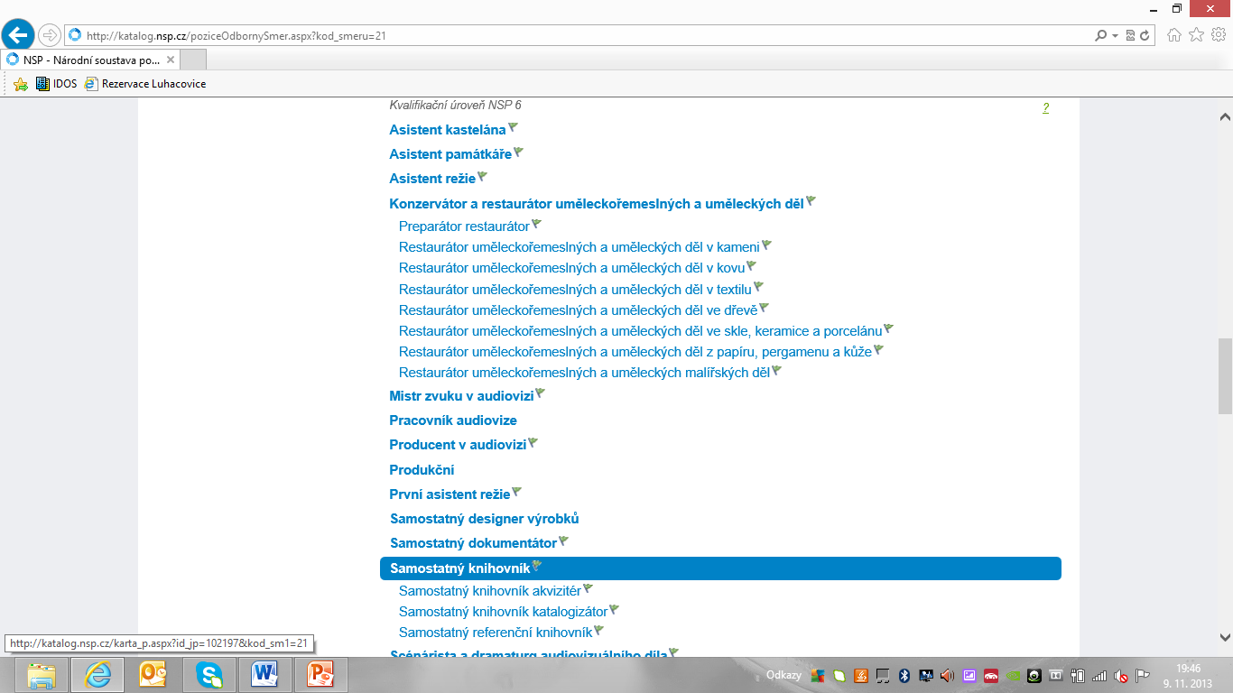

Slide 11
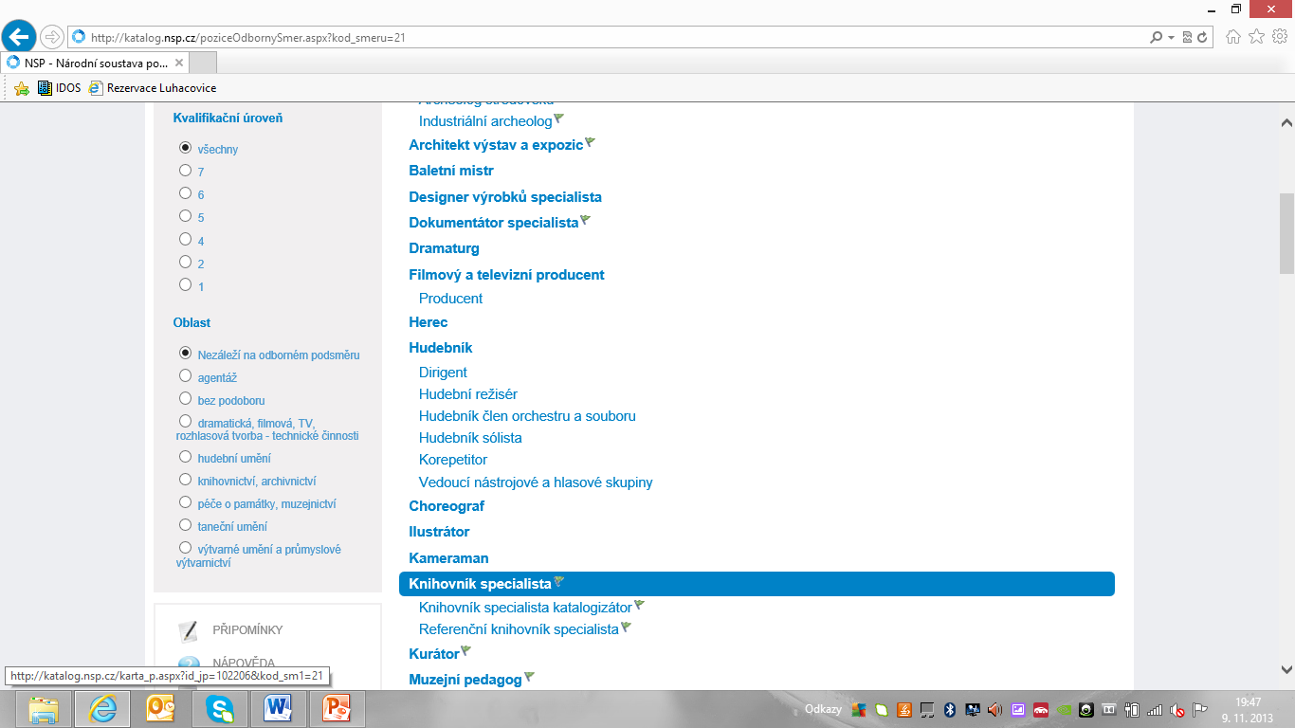

Slide 12
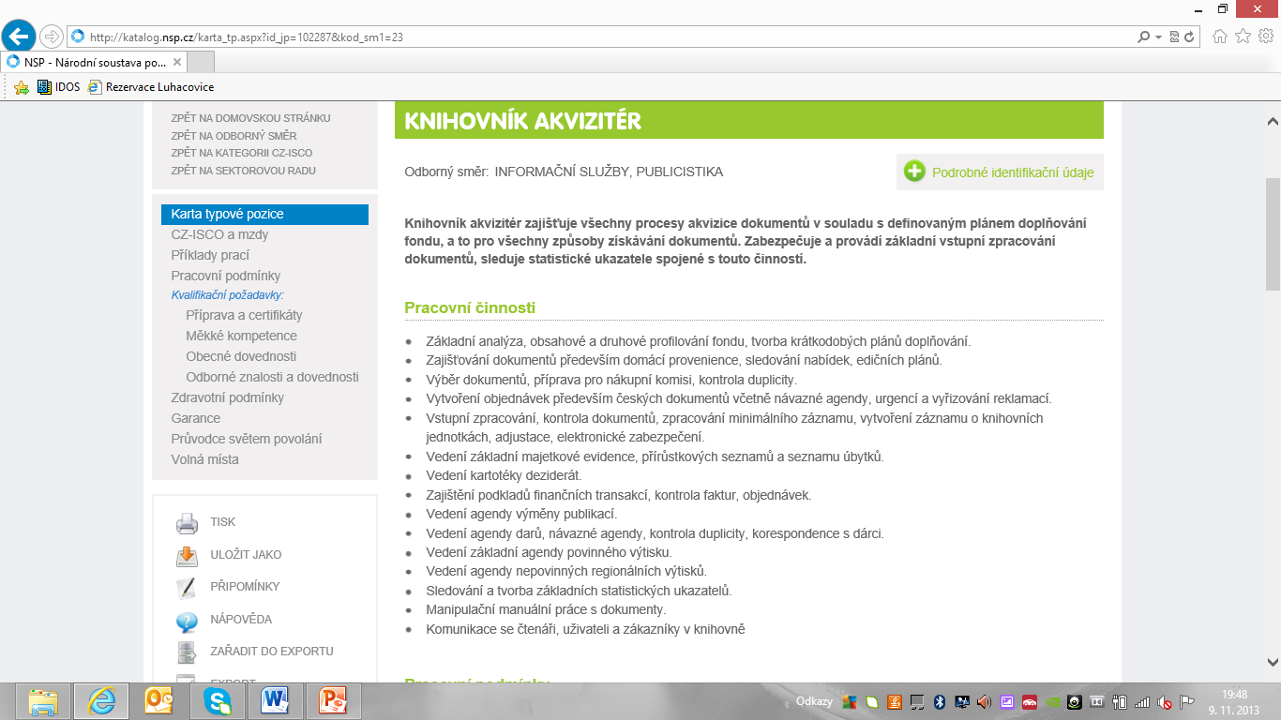

Slide 13
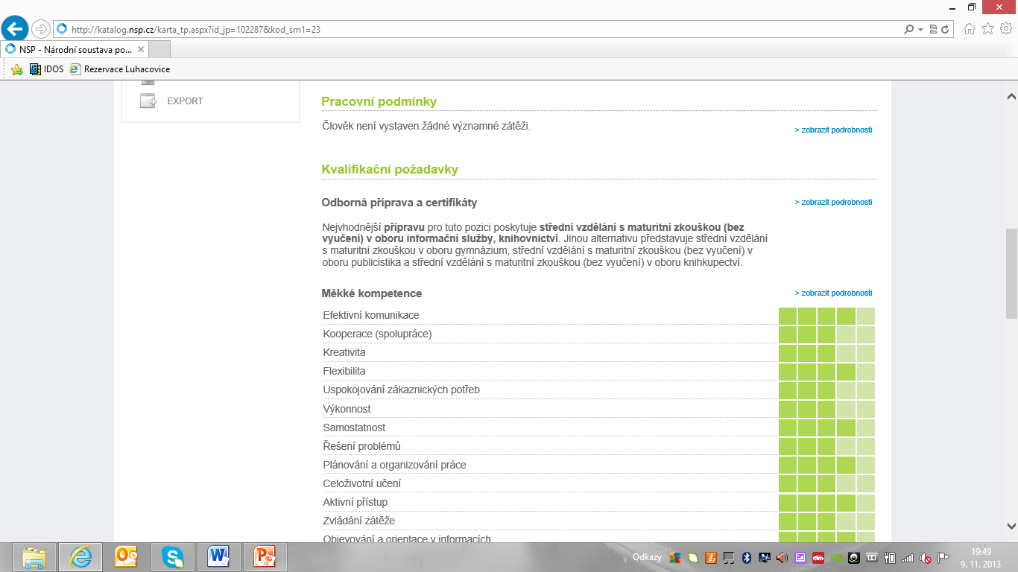

Slide 14
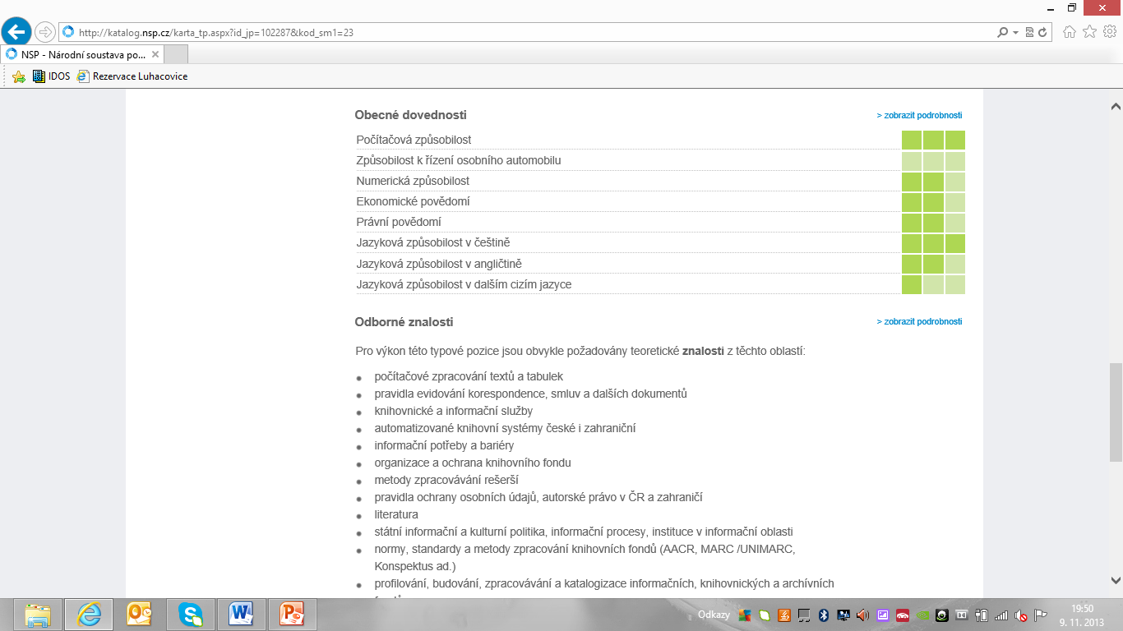

Slide 15
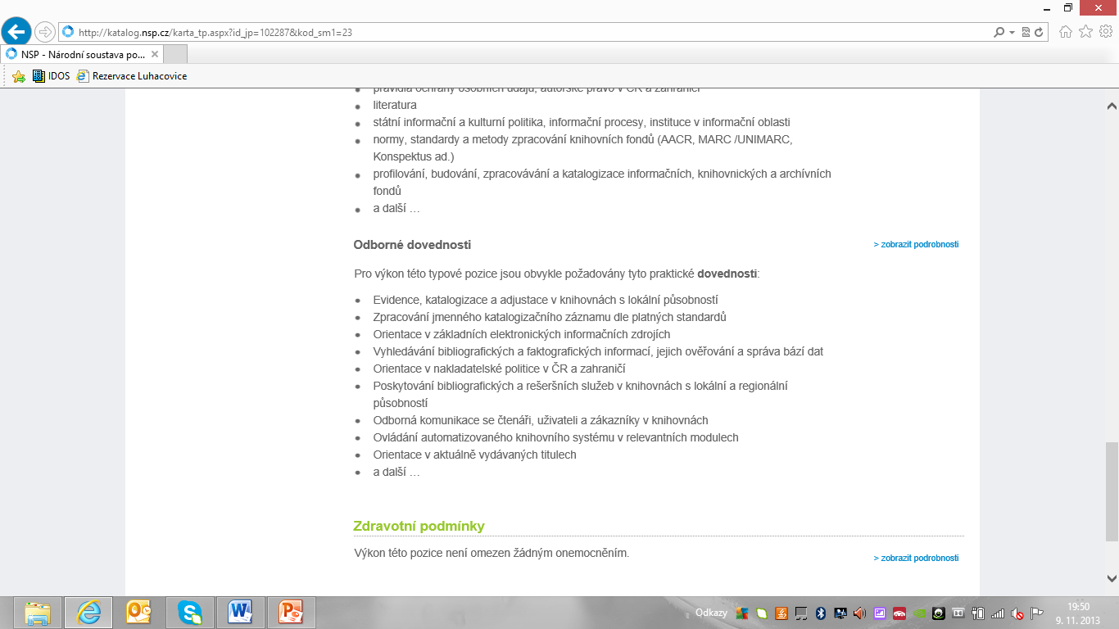

Slide 16
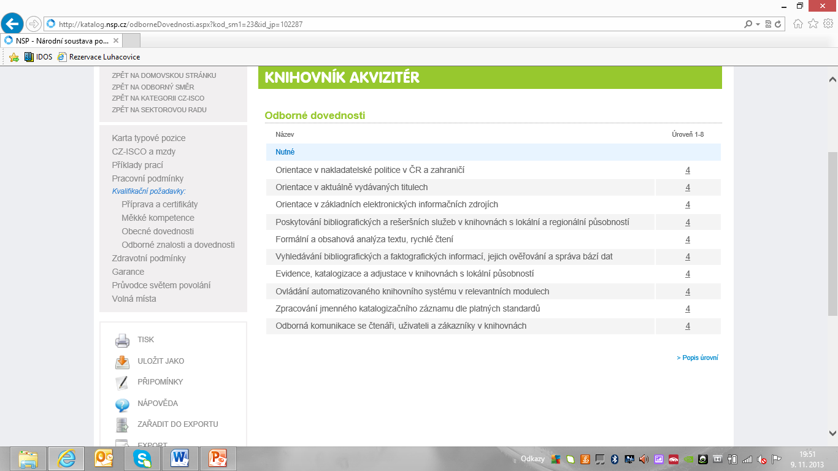

Slide 17
Typové pozice profese Knihovník
(středoškolské vzdělání)
Knihovník akvizitér
Knihovník katalogizátor
Knihovník pracovník správy fondů
Knihovník v přímých službách*
Referenční knihovník
Knihovník správce digitální knihovny
Knihovník v knihovně pro děti

Slide 18
Typové pozice profese
Samostatný knihovník (VOŠ, Bc.)
Samostatný knihovník akvizitér
Samostatný knihovník katalogizátor
Samostatný knihovník pracovník správy fondů
Samostatný referenční knihovník
Samostatný knihovník správce digitální knihovny
Samostatný knihovník v knihovně pro děti
Samostatný systémový knihovník
Samostatný knihovník metodik

Slide 19
Typové pozice profese
Knihovník specialista (Mgr.)
Knihovník specialista akvizitér
Knihovník specialista katalogizátor
Knihovník specialista pracovník správy fondů
Referenční knihovník specialista
Knihovník specialista správce digitální knihovny
Systémový knihovník specialista
Knihovník specialista metodik
Knihovník specialista v knihovně pro děti

Slide 20
Národní soustava kvalifikací (NSK)
Národní soustava kvalifikací – více na www.narodni-kvalifikace.cz

Slide 21
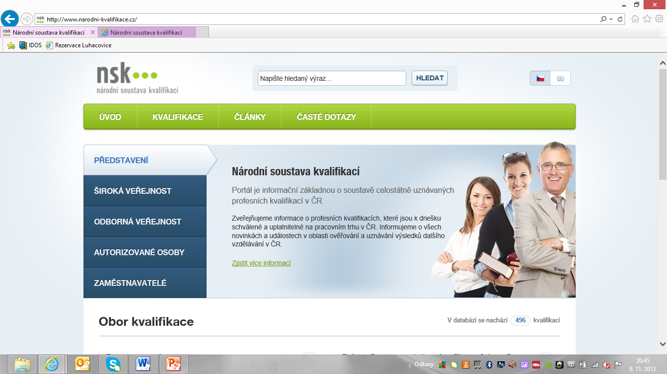

Slide 22
NSK
Informační základna o soustavě celostátně uznávaných profesních kvalifikacích (PK) v ČR
Legislativně zakotveno zákonem 179/2006 o ověřování a uznávání výsledků dalšího vzdělávání a o změně některých zákonů (zákon o uznávání výsledků dalšího vzdělávání)
Systémový rámec pro počáteční i další vzdělávání a uznávání výsledků učení
Most mezi vzděláváním a sférou výkonu práce

Slide 23
NSK
Obsahuje kvalifikační standardy seskupené do jednotlivých úrovní (SŠ, VOŠ, VŠ)
Obsahuje hodnotící standardy kompetencí každé PK a podmínky pro autorizované osoby (zkoušející)
Umožňuje srovnávání kvalifikací uznávaných v České republice s kvalifikacemi uznávaných v jiných evropských státech

Slide 24
NSK
Schváleno 6 PK pro úroveň 4 (SŠ)
Knihovní akvizitér, Knihovník katalogizátor, Knihovník pracovník správy fondů, Knihovník v přímých službách, Referenční knihovník, Knihovník v knihovně pro děti
MK ČR může spustit proces autorizace

Slide 25
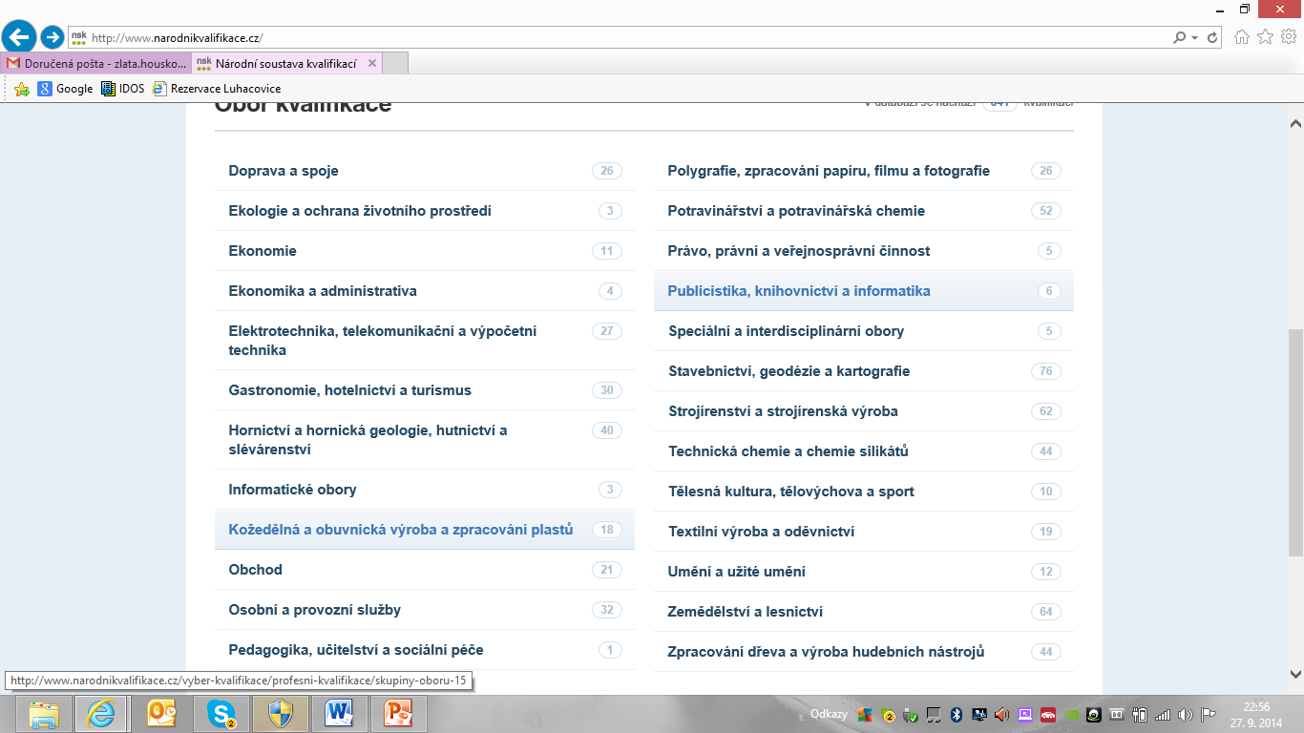

Slide 26
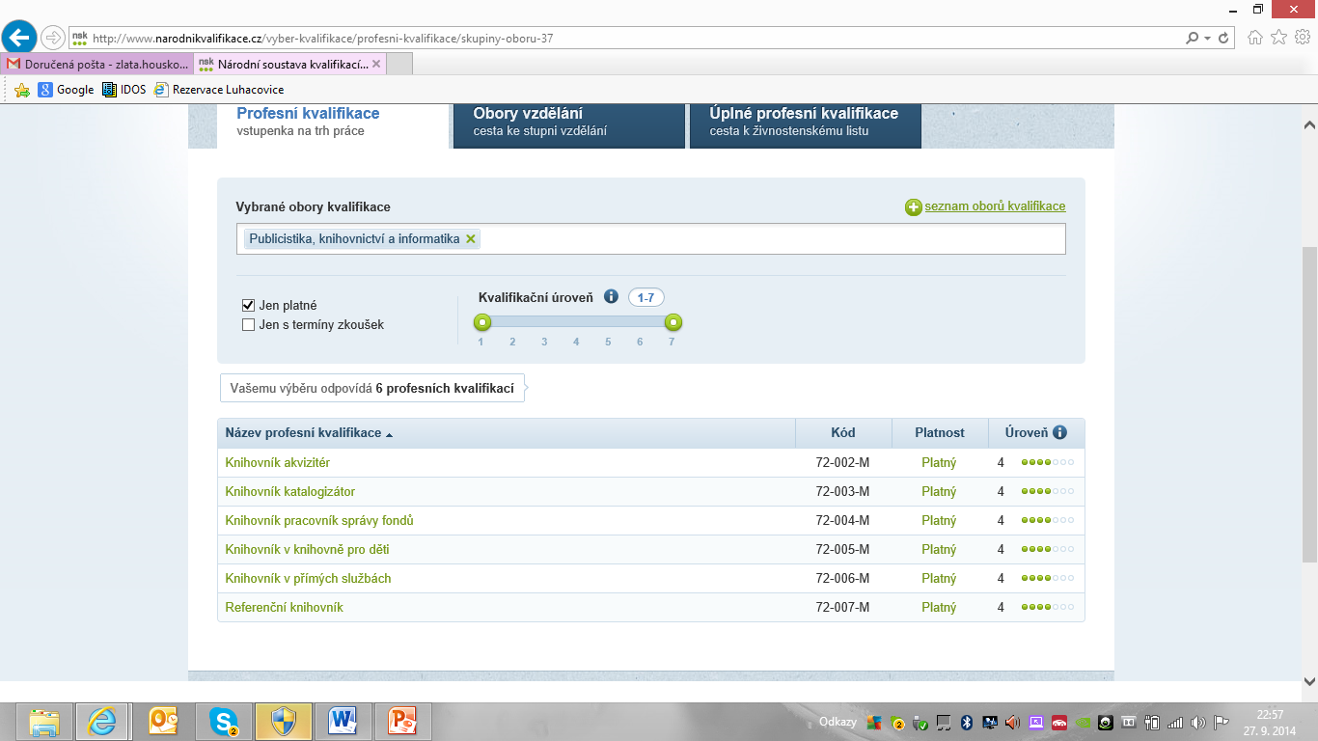

Slide 27
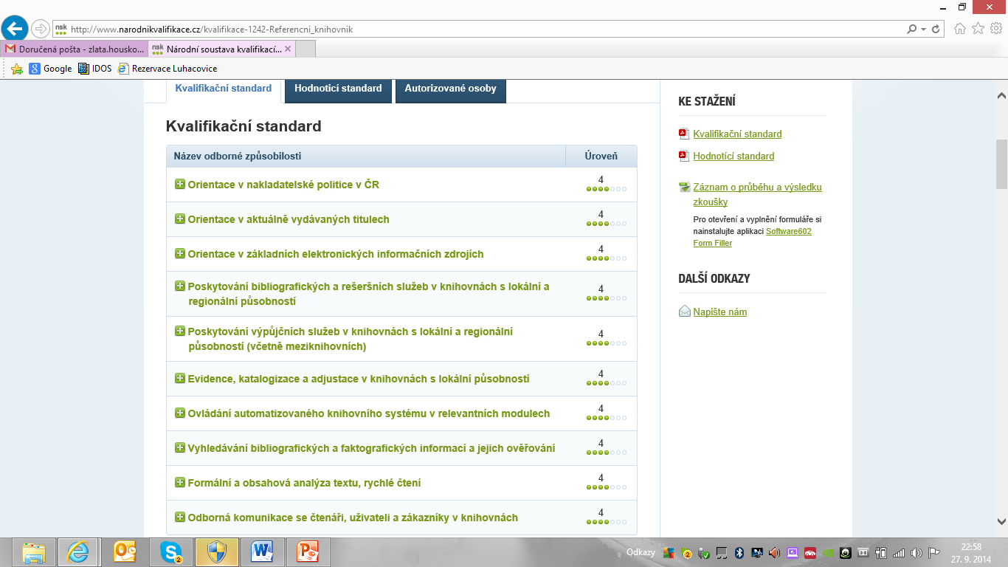

Slide 28
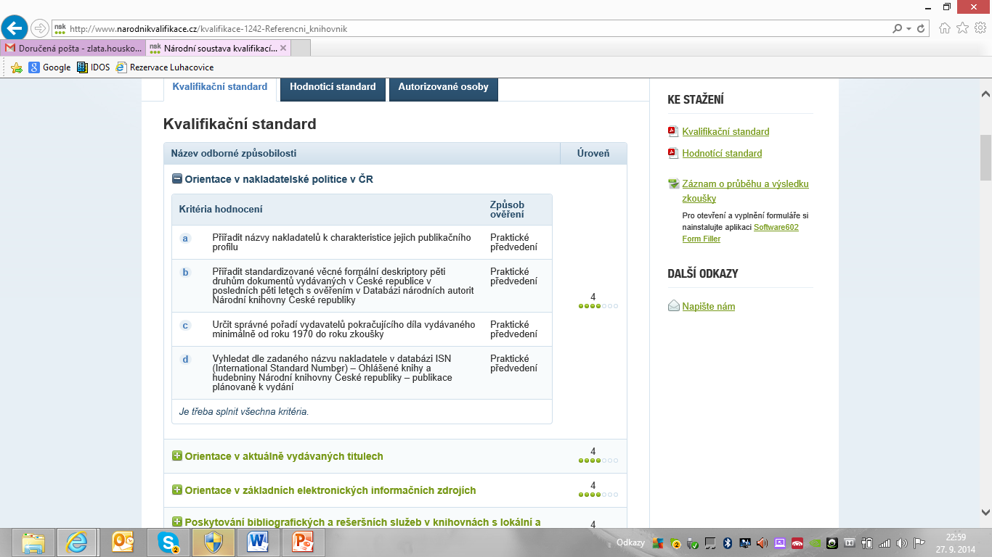

Slide 29
NSK
Ve finální fázi schvalovacího procesu 5 PK:
Knihovník správce digitální knihovny (SŠ), Samostatný knihovník akvizitér (VOŠ, Bc.), Samostatný knihovník katalogizátor (VOŠ, Bc.), Samostatný knihovník pracovník správy fondů (VOŠ, Bc.), Samostatný referenční knihovník (VOŠ, Bc.)

Slide 30
NSK
Po vypořádání připomínek stvrzovatelů 8 PK (následuje posuzování Autorizujícím orgánem (MK ČR) a následně FDV a MŠMT ČR):
Samostatný knihovník v knihovně pro děti (VOŠ, Bc.), Samostatný knihovník metodik (VOŠ, Bc.), Samostatný knihovník správce digitální knihovny (VOŠ, Bc.), Samostatný systémový knihovník (VOŠ, Bc.)
Knihovník specialista akvizitér (Mgr.), Knihovník specialista katalogizátor(Mgr.), Knihovník specialista pracovník správy fondů (Mgr.), Referenční knihovník specialista (Mgr.)

Slide 31
NSK
Zbývá zpracovat 4 PK pro úroveň Mgr.:
Knihovník specialista v knihovně pro děti, Knihovník specialista metodik, Systémový knihovník specialista, Knihovník specialista správce digitální knihovny
Projekt končí v r. 2015

Slide 32
Model vazeb NSP a NSK
1:1
NSP
NSK
Obory počátečního vzdělávání
Povolání
Úplné kvalifikace
1:1
Typová pozice
Dílčí kvalifikace
Další vzdělávání
1:1
Jiné formy učení
Menší jednotka práce
Dílčí kvalifikace

